Slide 1
COVID-19: Lage National, 17.08.2020
Informationen für den Krisenstab
Datenstand | Anzahl | Änderung zum Vortag |  | Inzidenz (Fälle/ 100.000 Einw.)
17.08.2020; 0:00 Uhr |  | Ganze Zahl | Prozent
Bestätigte Fälle | 224.014 | +561 | +0,25% | 269
Verstorbene | 9.232 | +1 | +0,01 % | 11,1
Anteil Verstorbene | 4,1%
Genesene | ca. 202.100
Schätzung der Reproduktionszahl (R)
Schätzung der Reproduktionszahl (R):
  17.08.2020: 1,11 (95%-Prädiktionsintervall: 0,90 - 1,35)
  16.08.2020: 1,21 (95%-Prädiktionsintervall: 0,97 - 1,44)
Schätzung eines stabileren R (7-Tage-R):
  17.08.2020: 1,04 (95%-Prädiktionsintervall: 0,93 - 1,16)
  16.08.2020: 1,13 (95%-Prädiktionsintervall: 1,00 - 1,26)
DIVI Datenstand 13.08.2020 | Anzahl | Änderung zum Vortag
Aktuell ITS | 228 | +4
Beatmet | 134 | 0
Notes:
Quelle: Ordner des aktuellen Lageberichts S:\Projekte\RKI_nCoV-Lage\3.Kommunikation\3.7.Lageberichte

Slide 2
Fälle und Todesfälle pro Bundesland (Datenstand: 17.08.2020. 00:00)
Bundesland | Fälle kumulativ | Differenz Vortag | Fälle kumulativ/ 100.000 Einw. | Fälle in den letzten 7 Tagen | 7-Tage-Inzidenz | Todesfälle | Todesfälle/ 100.000 Einw.
Baden-Württemberg | 38,512 | 32 | 348 | 606 | 5.5 | 1,859 | 16.8
Bayern | 52,984 | 96 | 405 | 1,048 | 8.0 | 2,631 | 20.1
Berlin | 10,253 | 15 | 274 | 531 | 14.2 | 224 | 6.0
Brandenburg | 3,703 | 6 | 147 | 56 | 2.2 | 169 | 6.7
Bremen | 1,845 | 4 | 270 | 41 | 6.0 | 56 | 8.2
Hamburg | 5,887 | 9 | 320 | 160 | 8.7 | 264 | 14.3
Hessen | 13,486 | 53 | 215 | 734 | 11.7 | 526 | 8.4
Mecklenburg-Vorpommern | 973 | 1 | 60 | 32 | 2.0 | 20 | 1.2
Niedersachsen | 15,428 | 44 | 193 | 412 | 5.2 | 656 | 8.2
Nordrhein-Westfalen | 54,653 | 263 | 305 | 2,694 | 15.0 | 1,778 | 9.9
Rheinland-Pfalz | 8,148 | 27 | 199 | 306 | 7.5 | 242 | 5.9
Saarland | 3,000 | 0* | 303 | 68 | 6.9 | 174 | 17.6
Sachsen | 5,731 | 1 | 141 | 75 | 1.8 | 225 | 5.5
Sachsen-Anhalt | 2,123 | 0 | 96 | 56 | 2.5 | 64 | 2.9
Schleswig-Holstein | 3,790 | 8 | 131 | 192 | 6.6 | 158 | 5.5
Thüringen | 3,498 | 2 | 163 | 70 | 3.3 | 186 | 8.7
Gesamt | 224,014 | 561 | 269 | 7,081 | 8.5 | 9,232 | 11.1
*Saarland hat gestern keine Fälle übermittelt
Notes:
test

Slide 3
Vergleich KW29/KW30 pro Bundesland (Stand 04.08.2020)
Bundesland | Meldewoche 30 |  | Meldewoche 31 |  | Änderung im Vergleich
 | Anzahl | Inzidenz | Anzahl | Inzidenz | Anzahl | Anteil
Baden-Württemberg | 479 | 4,3 | 442 | 4,0 | -37 | -8%
Bayern | 710 | 5,4 | 670 | 5,1 | -40 | -6%
Berlin | 221 | 5,9 | 332 | 8,9 | 111 | +50%
Brandenburg | 61 | 2,4 | 31 | 1,2 | -30 | -49%
Bremen | 27 | 4,0 | 35 | 5,1 | 8 | +30%
Hamburg | 91 | 4,9 | 110 | 6,0 | 19 | +21%
Hessen | 289 | 4,6 | 437 | 7,0 | 148 | +51%
Mecklenburg-Vorpommern | 35 | 2,2 | 33 | 2,1 | -2 | -6%
Niedersachsen | 234 | 2,9 | 320 | 4,0 | 86 | +37%
Nordrhein-Westfalen | 1465 | 8,2 | 1892 | 10,6 | 427 | +29%
Rheinland-Pfalz | 105 | 2,6 | 117 | 2,9 | 12 | +11%
Saarland | 23 | 2,3 | 33 | 3,3 | 10 | +43%
Sachsen | 29 | 0,7 | 28 | 0,7 | -1 | -3%
Sachsen-Anhalt | 36 | 1,6 | 40 | 1,8 | 4 | +11%
Schleswig-Holstein | 65 | 2,2 | 151 | 5,2 | 86 | +132%
Thüringen | 25 | 1,2 | 29 | 1,4 | 4 | +16%
Gesamt | 3.895 | 4,7 | 4.700 | 5,7 | 805 | +21%
Notes:
Extra Folie nur Mittwochs (LB vom Dienstag)
Datei Wochenvergleich_Datum

Slide 4
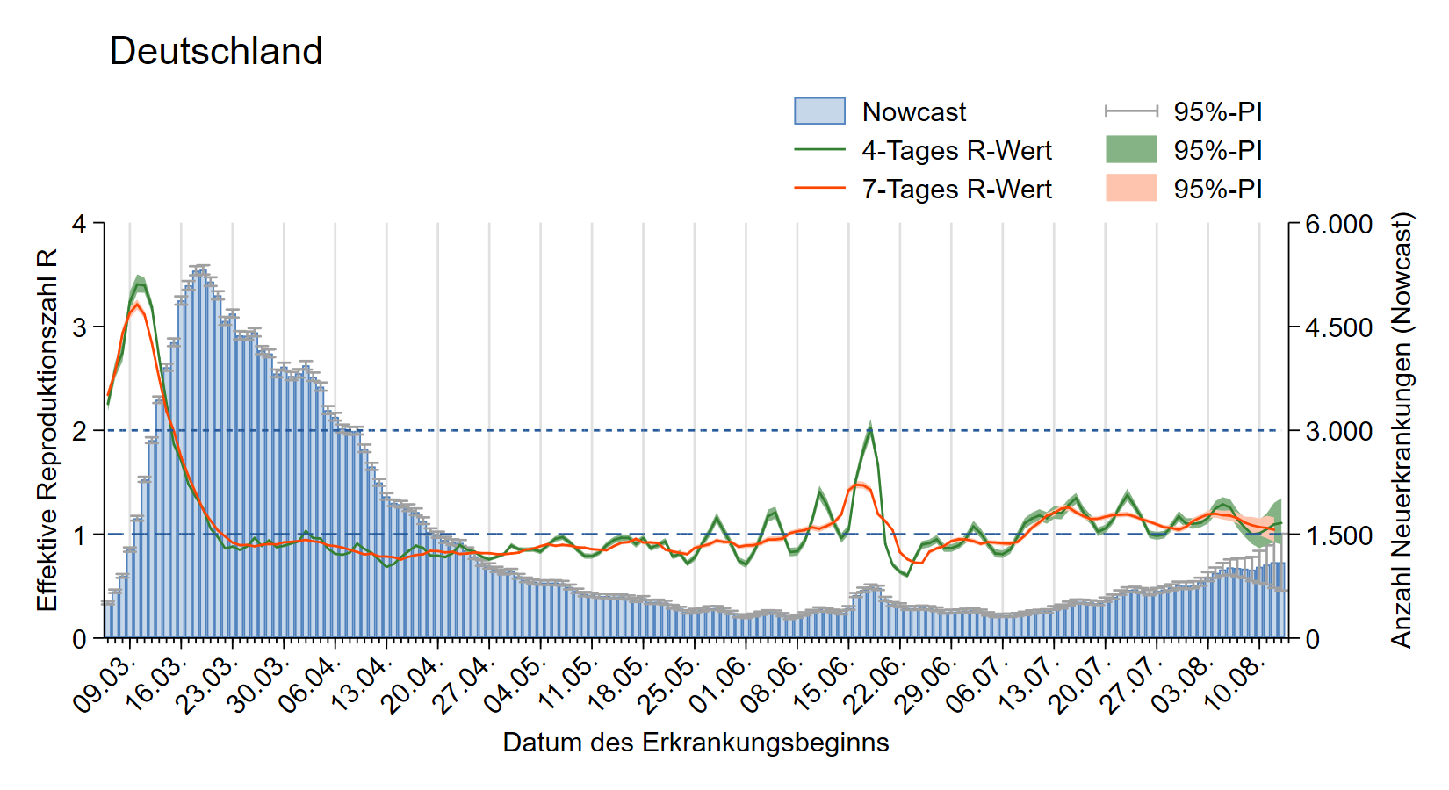
Nowcasting - Schätzung der Reproduktionszahl (R)
(aus dem Bericht an die Bundesländer vom 17.08.2020)
Notes:
„NC_AGsges_Range7_ma4.emf“
S:\Projekte\RKI_nCoV-Lage\2.Themen\2.1.Epidemiologie\Nowcasting\Do-Files\pics\Surveillance\
S:\Projekte\RKI_nCoV-Lage\3.Kommunikation\3.7.Lageberichte\2020-05-13\Nowcast
Aus Nowcasting Bericht für Bundesländer kopieren (Nowcasting_BL.docx)

Slide 5
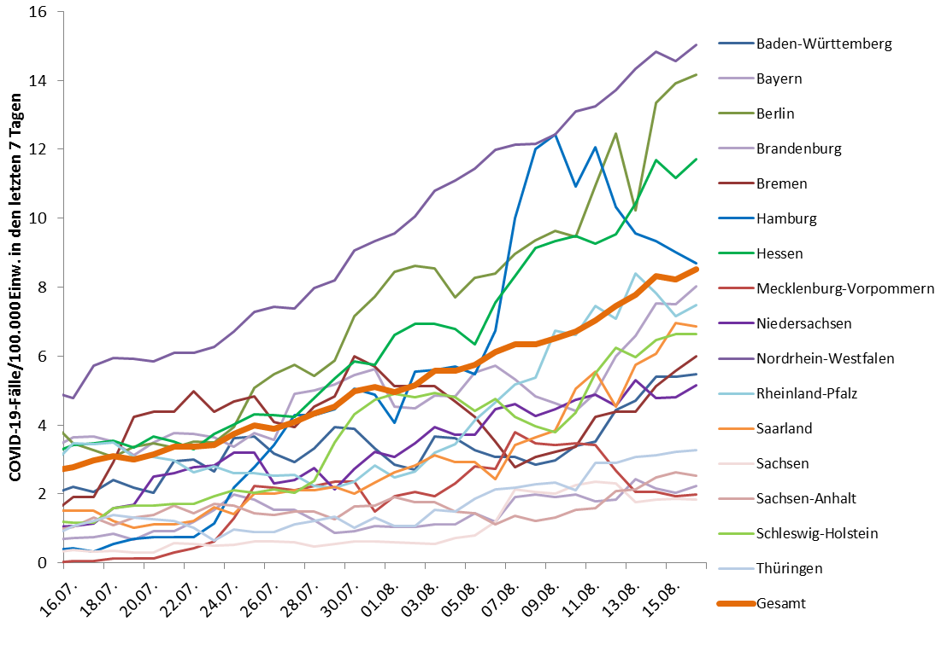
7-Tages-Inzidenz nach Meldedatum Bundesländer (Datenstand 17.08.2020 0:00 Uhr)
5.
2.
4.
3.
1.
Notes:
Datei Fallzahlen_kumulativ_Datum

Slide 6
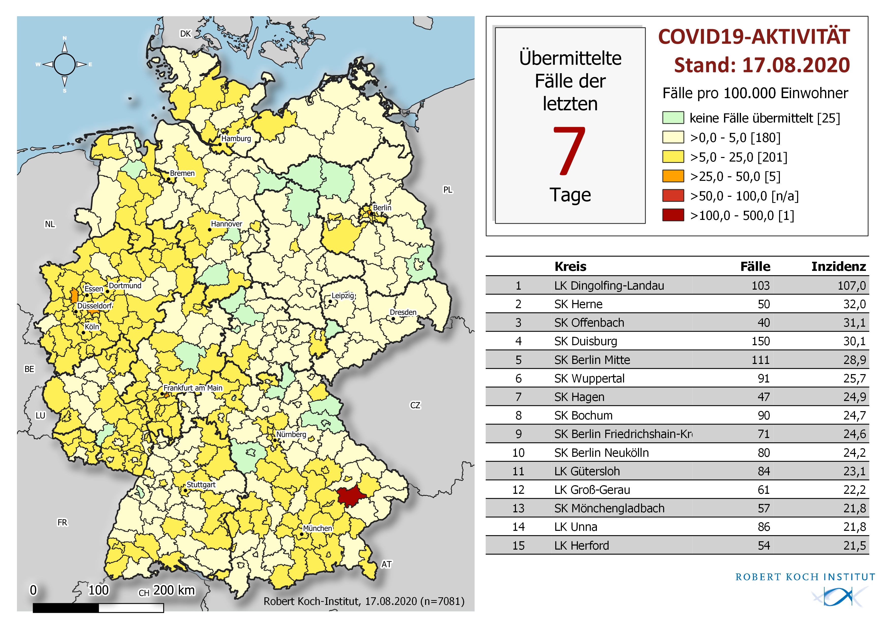
Geografische Verteilung in Deutschland: 7-Tage-Inzidenz
n = | 7.081
5 | LK mit 7-Tages-Inzidenz >25-50 Fälle/100.000 Einw.
0 | LK mit 7-Tages-Inzidenz >50-100 Fälle/100.000 Einw.
1 | LK mit 7-Tages-Inzidenz >100-500 Fälle/100.000 Einw.

Slide 7
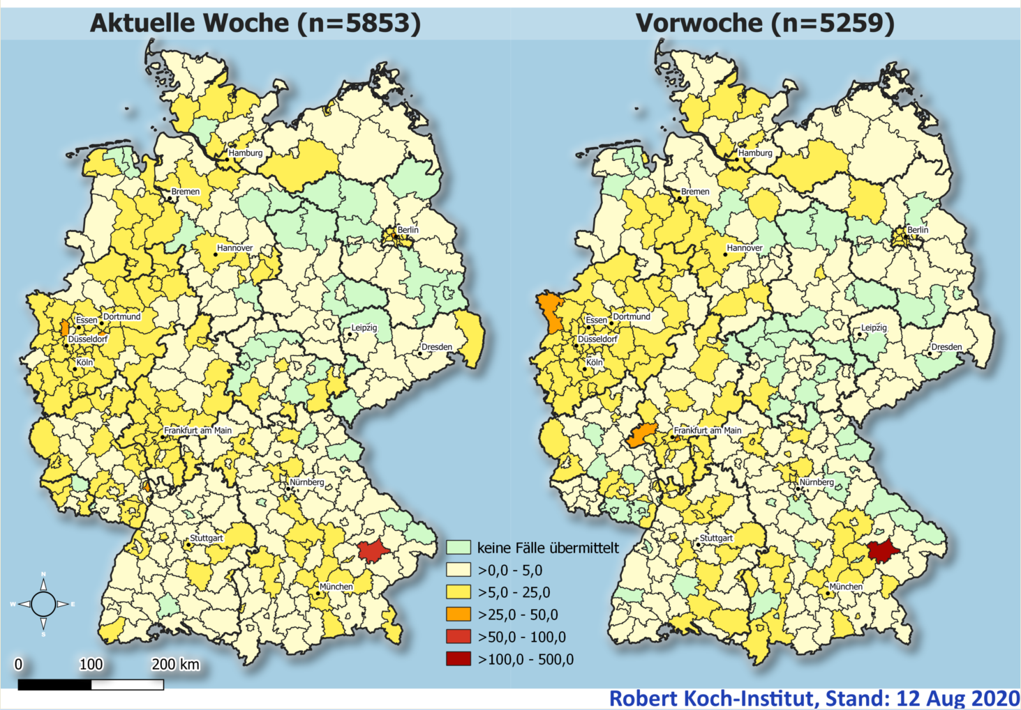
Wochenvergleich Aktuelle/Vorwoche (Stand 12.08.2020)
Notes:
Nur Mittwochs!
Ordner Karten

Slide 8
Landkreise mit den höchsten Fallzahlen in den letzten 7 Tagen
Fälle in den letzten 7 Tagen (TOP 15)
7-Tage-Inzidenz (TOP 15)
LK | Fälle | Inzidenz
SK München | 237 | 16.1
SK Köln | 172 | 15.8
SK Hamburg | 160 | 8.7
SK Duisburg | 150 | 30.1
SK Frankfurt am Main | 128 | 17.0
SK Essen | 122 | 20.9
SK Dortmund | 115 | 19.6
SK Berlin Mitte | 111 | 28.9
SK Düsseldorf | 107 | 17.3
LK Dingolfing-Landau | 103 | 107.0
LK Mettmann | 100 | 20.6
Region Hannover | 98 | 8.5
LK Recklinghausen | 96 | 15.6
SK Wuppertal | 91 | 25.7
SK Bochum | 90 | 24.7
LK | Fälle | Inzidenz
LK Dingolfing-Landau | 103 | 107.0
SK Herne | 50 | 32.0
SK Offenbach | 40 | 31.1
SK Duisburg | 150 | 30.1
SK Berlin Mitte | 111 | 28.9
SK Wuppertal | 91 | 25.7
SK Hagen | 47 | 24.9
SK Bochum | 90 | 24.7
SK Berlin Neukölln | 80 | 24.2
LK Gütersloh | 84 | 23.1
LK Groß-Gerau | 61 | 22.2
SK Mönchengladbach | 57 | 21.8
LK Unna | 86 | 21.8
LK Herford | 54 | 21.5
SK Essen | 122 | 20.9
Notes:
Fallzahlen Tabelle

Slide 9
Aktuelle Ausbrüche
Landkreis Dingolfing-Landau (BY) Status 17.08.2020 (Landratsamt)
Der Grenzwert im LK Dingolfing-Landau ist weiterhin hoch durch die bekannten Ausbrüche in eineml andwirtschaftlichen Betrieb und einer Konservenfabrik in der Gemeinde Mamming mit insg. rund 500 Fällen
Darunter noch 92 Fälle aus den letzten 7 Tagen.
Zusätzlich wurden 15 weitere Fälle aus der Allgemeinbevölkerung bekannt, 3 Fälle in einer Familie, davon 7 bei Reiserückkehrern.
Bisher besteht kein Bezug zwischen den Ausbrüchen und den Fällen aus der Allgemeinbevölkerung
SK Herne, Status 17.08.2020 (HP der Stadtverwaltung)
Aktuell gibt 61 aktive Fälle. Davon sind mindestens 13 Personen aus Risikogebieten zurückgekehrt. Die 7-Tagesinzidenz liegt bei 32,0 Fälle/100.000 Einw.).
SK Offenbach, Status 14.08.2020 (HP der Stadtverwaltung)
Weiterhin vermehrt positiv getestete Personen nach Reiserückkehr (7-Tagesinzidenz 31,1 Fälle/100.000 Einw.). Die von der Stadt zusätzlich, eingeführten Corona-Maßnahmen wurden bis zum 26.08.20 verlängert.
SK Duisburg, 17.08.2020 (HP der Stadtverwaltung, BMG-BMI-LB)
Fälle unter Einreisenden, wichtige Rolle für die erhöhte Inzidenz. Somit gibt es aktuell 149 Infizierte in der Stadt und die 7-Tagesinzidenz liegt bei 30,1 Fälle/100.000 Einw.).
SK Berlin Mitte, 17.08.2020 (BMG-BMI-LB, Presse)
Erhöhte 7-Tagesinzidenz (28,9 Fälle/100.000 Einw.) durch Reiserückkehrer. Außerdem mussten in den vergangenen Wochenenden vermehrt Freiluft-Partys aufgelöst werden.
SK Wuppertal, Status 17.08.2020
Hierzu liegen derzeit keine näheren Infos vor .

Slide 10
Aktuelle Ausbrüche
Hamburg: Werft Blohm+Voss: Status 13.08.2020 (Presse)
Insgesamt wurden 80 Fälle identifiziert und in Quarantäne geschickt (13.08.2020). Nach erneuten Testungen wurde die Produktion in der Werft unter strengen Zugangskontrollen teilweise wieder aufgenommen.
LK Hochsauerlandkreis (NW), Status 17.08.2020 (BMG-BMI-LB)
Wegen Corona-Fällen sind zwei Schulen vorübergehend geschlossen (in Arnsberg)
zehn weitere Schulen wurden partiell geschlossen Teilschließungen.
358 Menschen mit Bezug zu Schulen befinden sich in Quarantäne. Die 7-Tagesinzidenz beträgt im Hochsauerlandkreis 16,1 Fälle/100.000 Einwohner.
Düsseldorf, Status 17.08.2020 (BMG-BMI-LB)
Zwei positiv getestete Spieler in der Mannschaft des Vereins Fortuna Düsseldorf (Bundesliga). Zunächst wurden der kompletten Mannschaft und dem Trainerteam Quarantäne verordnet.
Aktuell befinden sich nur noch einige Spieler in Quarantäne, die mit den positiv getesteten im engen Kontakt gewesen sind.
LK Cham (BY), Status 17.08.2020
Mitglieder einer 5-köpigen Familie, die in einer Gemeinschaftsunterkunft für Asylbewerber und Geflüchtete positiv getestet
Die gesamte Unterkunft wurde unter Quarantäne gestellt.
Es sollen rund 200 Personen getestet werden; Ergebnisse dazu stehen noch aus.
Weitere Ergänzungen, Status 17.08. (Signalebericht, BMG-BMI-Lagebild)
In der Stadt Schwerin, Stadt Remscheid und den Kreisen Nordwestmecklenburg, Leipzig, Unna, Recklinghausen spielen weiterhin die Schulöffnungen eine tragende Rolle für ein erhöhtes Auftreten von Fallzahlen.

Slide 11
Kapazitätenmonitoring
Seit Beginn der Erfassung am 30.04.2020 sind am Robert Koch-Institut (RKI) insgesamt 14 Mitteilungen zu Kapazitätsengpässen in Landkreisen/ kreisfreien Städten eingegangen.
Derzeit liegen keine Mitteilungen zu Kapazitätsengpässen der Kategorie 2 und Kategorie 3 vor.
Bei Kapazitätsengpässen der Kategorie 2 ist die Durchführung von Infektionsschutzmaßnahmen absehbar (mehr als 2 Werktage in der Zukunft) nicht mehr sichergestellt, bei der Kategorie 3 erfolgt die Durchführung von Infektionsschutzmaßnahmen aufgrund von Kapazitätsengpässen nicht mehr vollständig.

Slide 12
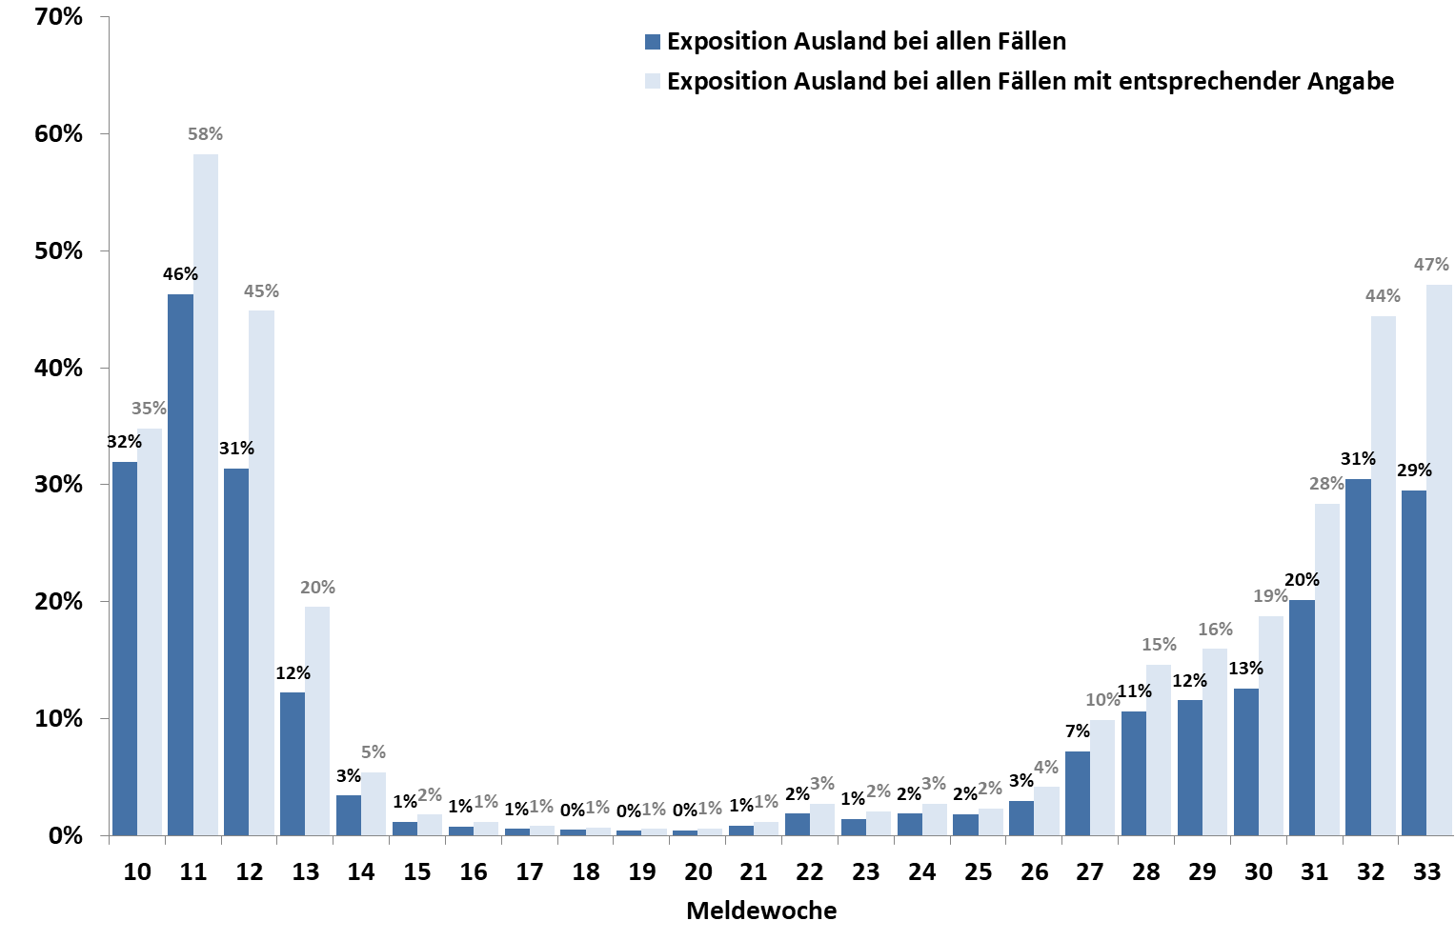
Anteil COVID-19-Fälle mit Expositionsort im Ausland, nach Meldewoche, Stand 11.08.2020, 0:00 Uhr
In der 31. und 32. Meldewoche wurden 10.613 COVID-19-Fälle an das RKI übermittelt. Bei 2,740 Fällen (25,8%) wurde ein anderes Land als Deutschland als Expositionsland berichtet.
Von der 15. bis zur 25. MW schwankte der Anteil mit einer möglichen Ansteckung außerhalb Deutschlands zwischen 0,4% und 1,8%. In den Wochen 26 bis 30 stieg dieser Anteil von 3,0% auf 30,5% an.
Notes:
Hier sind tatsächlich nur die Fälle mit mind. einem ausländischem Expositionsland in die Berechnung eingeflossen. In den Folgefolien sind es immer die Nennungen bezogen auf die Fallzahlen. Der Fehler ist minimal.

Slide 13
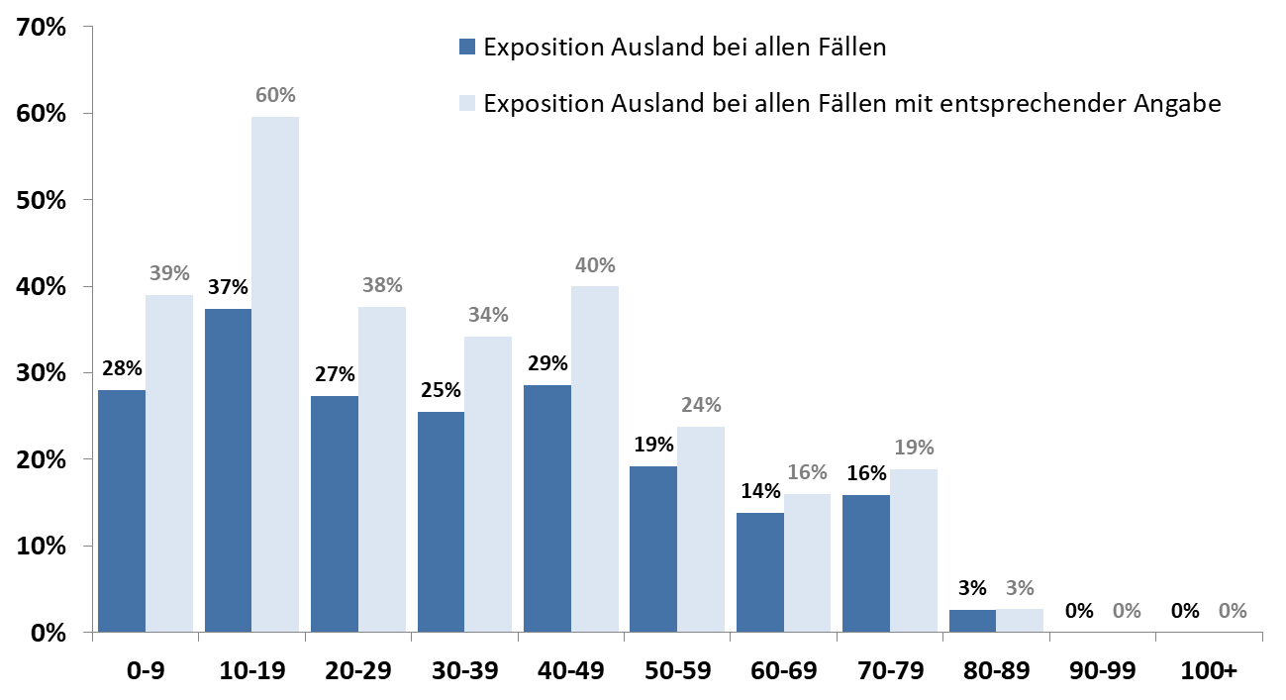
Anteil der COVID-19-Fälle mit Exposition im Ausland, nach Altersgruppen, Meldewoche 31 & 32

Slide 14
Am häufigsten genannte Expositionsländer der in den Meldewochen 31-32 übermittelten COVID-19-Fälle, Stand 11.08.2020, 0:00 Uhr
(N=7.349 Nennungen)
Expositionsland | Nennungen
Deutschland | 4650
Kosovo | 822
Türkei | 446
Kroatien | 242
Bulgarien | 147
Bosnien und Herzegowina | 109
Polen | 95
Serbien | 94
Spanien | 90
Rumänien | 86
Mazedonien | 75
Albanien | 61
Frankreich | 38
Ukraine | 36
Österreich | 35
Malta | 30
Rest | 293

Slide 15
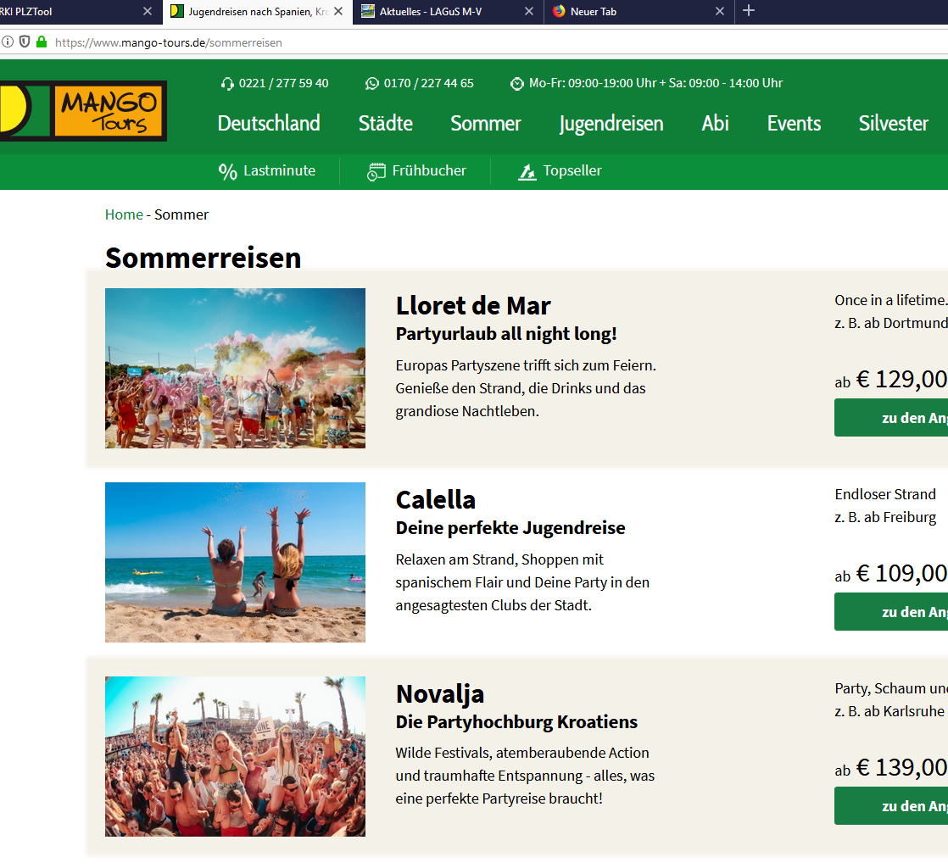
Exemplarisch, zwei weitere Ausbruchs- und Fallhäufungsgeschehen in unterschiedlichen Settings
Party-Busreisen (Stand 06.08.)
Bislang 13 Fälle aus einer Party-Busreise mit 31 Passagieren, berichtet durch LK Hameln
Das Busunternehmen MANGO Tours (Sitz in Köln) wirbt im Internet mit Partyreisen & Jugendreisen (https://www.mango-tours.de/sommerreisen). Die Fahrten finden mehrmals in der Woche statt.
Der Bus fuhr am 1.8.2020 in Novalja (Kroatien) ab, mit Zwischenhalten nach Frankfurt/Main.
Keine Maskenpflicht
Trauerkundgebung in einer muslimischen Gemeinde (Stand 07.08.)
IP kehrte aus der Türkei zurück, pos. Test 31.07. in DE, Besuch der Trauerkundgebung (150-200 Teilnehmer) am 01.08.
10 Infektionen nachgewiesen, auch 3 Lehrkräfte einer Schule, Schule bis zum 12.08. geschlossen, 55 Lehrer das 2. Mal getestet, 205 Schüler in Quarantäne
Teilnehmer kamen und kommen weiterhin aus anderen LK nach Ludwigslust-Parchim
Angehörige wollen auch für die Beisetzung in die Türkei reisen
Kommunikation sehr schwierig, und durch das betroffen Sein mehrerer Landkreise unübersichtlich.

Slide 16
Ausbrüche (Stand: 05.08.2020, 0:00Uhr)
Setting | AnzahlAusbrüche | AnzahlFälle
Privater Haushalt | 4018 | 13839
-nicht erhoben- | 718 | 4317
Alten-/Pflegeheim | 696 | 13828
Arbeitsplatz -- allgemein -- | 392 | 6998
Krankenhaus | 359 | 4770
-andere/sonstige- | 249 | 1371
Freizeit -- allgemein -- | 203 | 2193
Flüchtlings-, Asylbewerberheim | 200 | 4235
Wohnstätten -- allgemein -- | 177 | 967
Hotel, Pension, Herberge | 172 | 662
Ambulante Behandlungseinrichtung, Praxis | 119 | 754
Betreuungseinrichtung -- allgemein -- | 89 | 1388
verstreut -- allgemein -- | 80 | 894
Reha-Einrichtung | 71 | 1063
Med. Behandlungseinrichtung -- allgemein -- | 51 | 488
Verein, oder ähnliches | 41 | 534
Kindergarten, Hort | 39 | 229
Seniorentagesstätte | 37 | 662
Restaurant, Gaststätte | 36 | 351
Schule | 32 | 176
-nicht ermittelbar- | 24 | 94
Bus | 17 | 74
Wohnheim (Kinder-, Jugend-, Studierenden-) | 17 | 139
Übernachtung -- allgemein -- | 14 | 43
Kreuzfahrtschiff | 12 | 40
Ausbildungsstätte -- allgemein -- | 5 | 46
Flugzeug | 5 | 16
Speisestätte -- allgemein -- | 4 | 25
Justizvollzugsanstalt | 4 | 24
Picknick | 2 | 12
Verkehrsmittel -- allgemein -- | 2 | 18
Universität | 1 | 4
Zeltplatz, Wald | 1 | 2
Imbiss | 1 | 3
Fähre | 1 | 2
Kaserne | 1 | 3

Slide 17
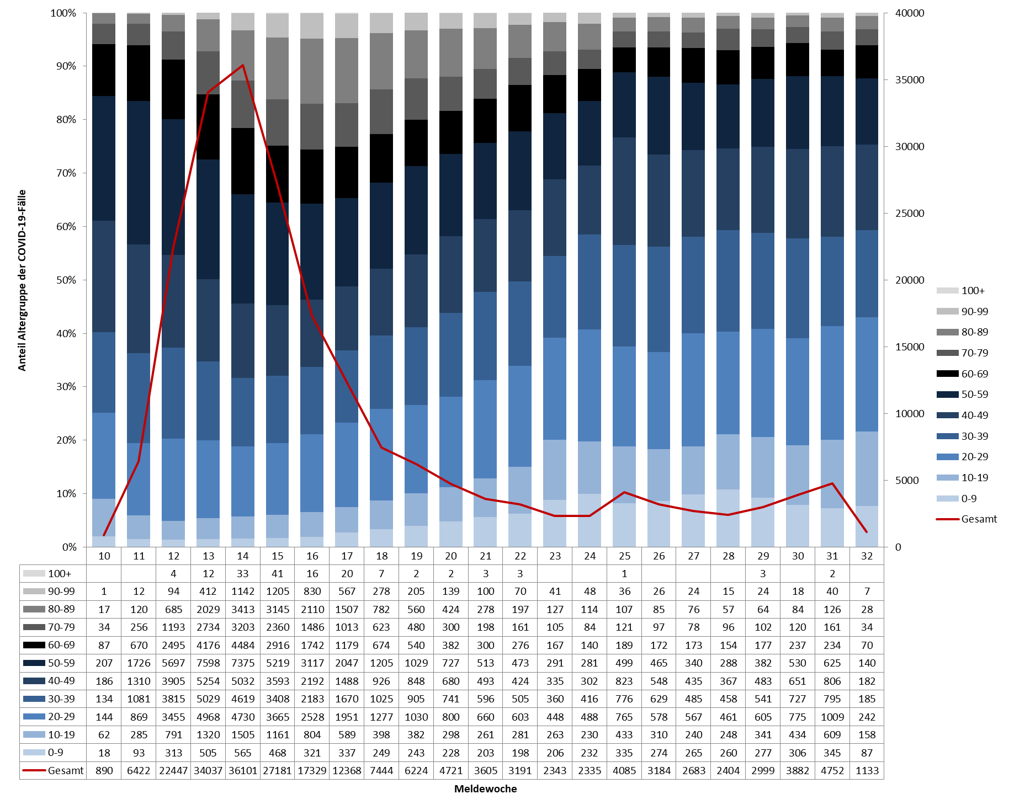
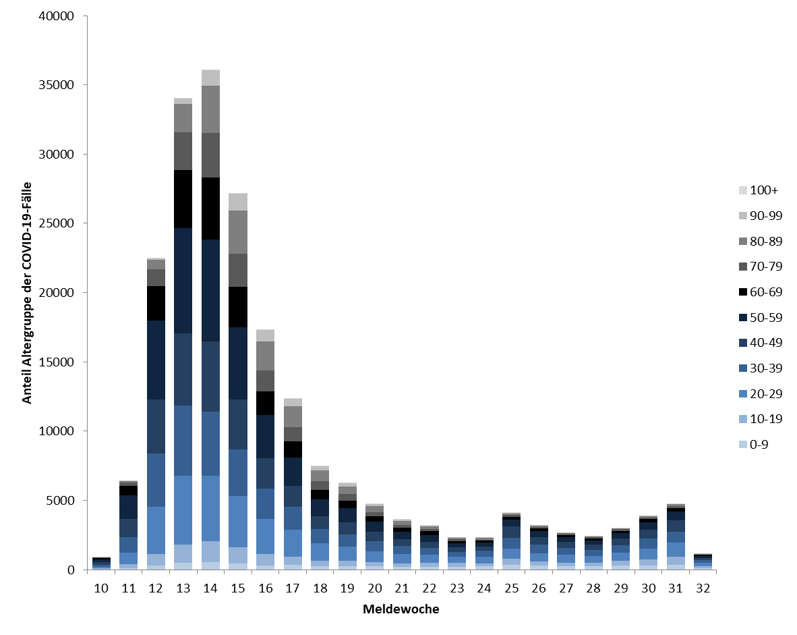
Altersverteilung nach Meldewoche: Gesamtfälle
(Datenstand: 05.08.2020. 00:00)
Anzahl Gesamtfälle m. Angaben | 205.891
Notes:
Extra Folie nur Mittwochs
Quelle: Ordner des aktuellen Lageberichts S:\Projekte\RKI_nCoV-Lage\3.Kommunikation\3.7.Lageberichte
Reiter AG10-Meldewoche
Anzahl Gesamtfälle mit Angaben = Summe aus den Fallzahlen der dargestellten Meldewochen summieren (ohne unbekannt)

Slide 18
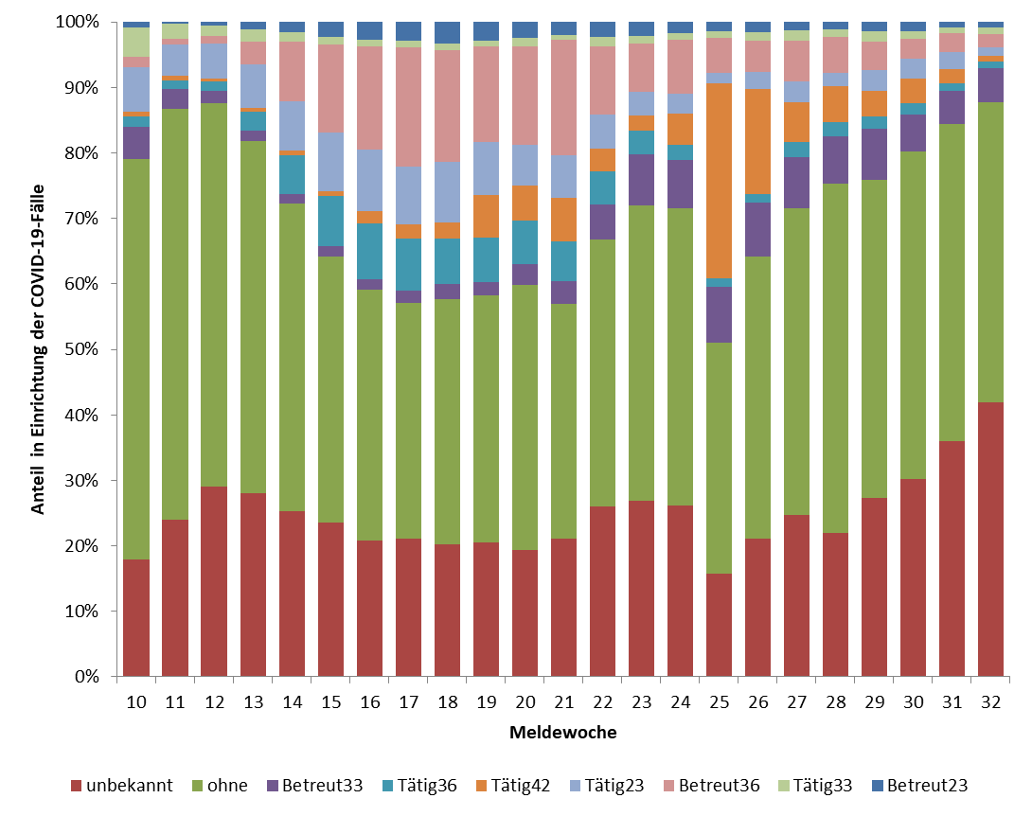
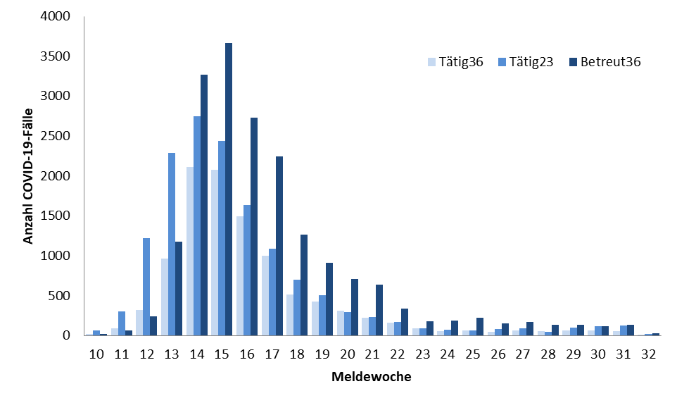
Übermittelte Fälle nach Tätigkeit oder Betreuung in Einrichtungen nach Meldewoche; (Datenstand: 05.08.2020. 00:00)
Notes:
Extra Folie nur Mittwochs
Tabellenblatt Einrichtungen Graphik

Slide 19
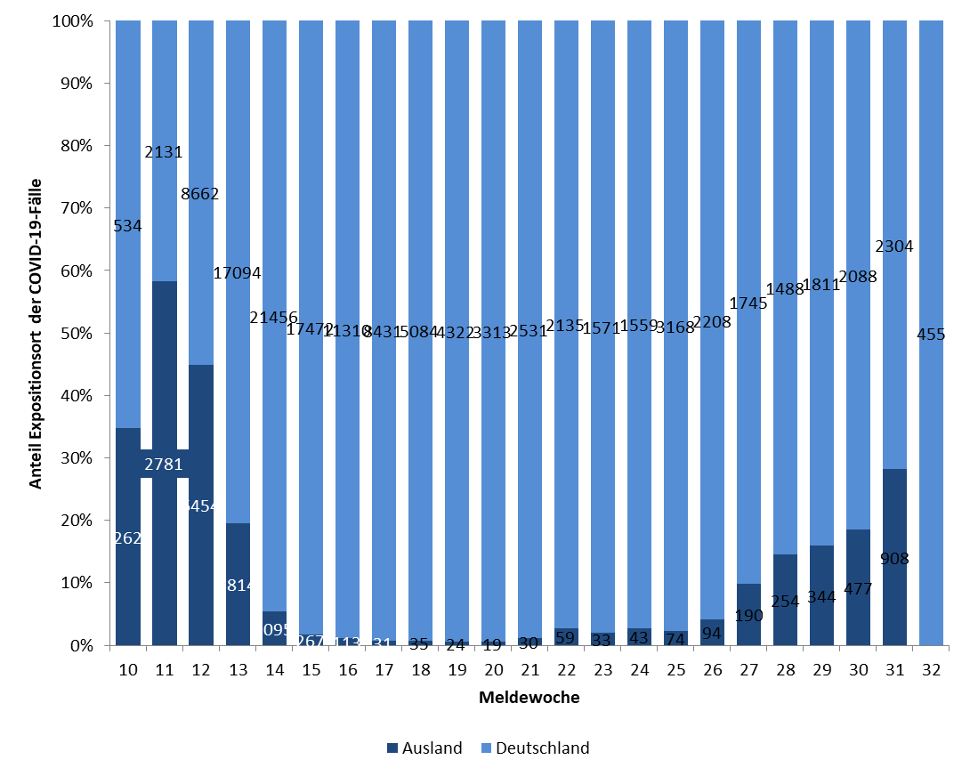
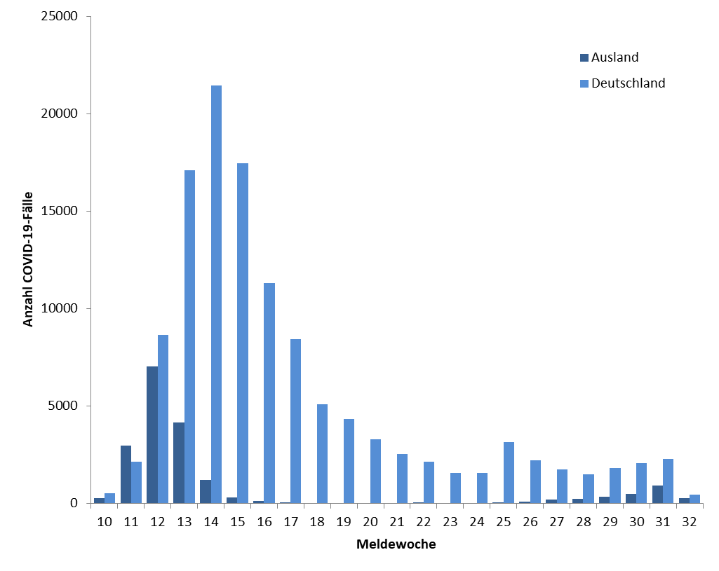
Übermittelte COVID-19-Fälle nach Expositionsort
(Datenstand: 05.08.2020, 0:00 Uhr)
Notes:
Extra Folie nur Mittwochs
Tabellenblatt: Expo Meldewoche
----------
Datenquelle: Covid19_Liste, Datenblätter: Expositionsort - Wichtig: vor der nächsten Filterung den vorherigen Filter entfernen!
Expositionsland: 1. Ebene (ohne Deutschland)
Häufig genannte Regionen: 2. Ebene; nach Land filtern

Slide 20
Häufigste Expositionsländer im Ausland aus den Meldewochen 28 bis 31, 2020 (Datenstand 04.08.2020)
Notes:
Nur Mittwochs mit Daten aus Cube vom Dienstag oder Lagebericht vom Dienstag

Slide 21
Fälle mit Angaben Epidemiologie (nach Meldewoche)
Notes:
Folie wird von Michaela Diercke aktualisiert

Slide 22
Fälle mit Angaben Epidemiologie (nach Bundesland)
Notes:
Folie wird von Michaela Diercke aktualisiert

Slide 23
Fälle mit Angaben Epidemiologie (nach Meldesoftware)
Notes:
Folie wird von Michaela Diercke aktualisiert

Slide 24
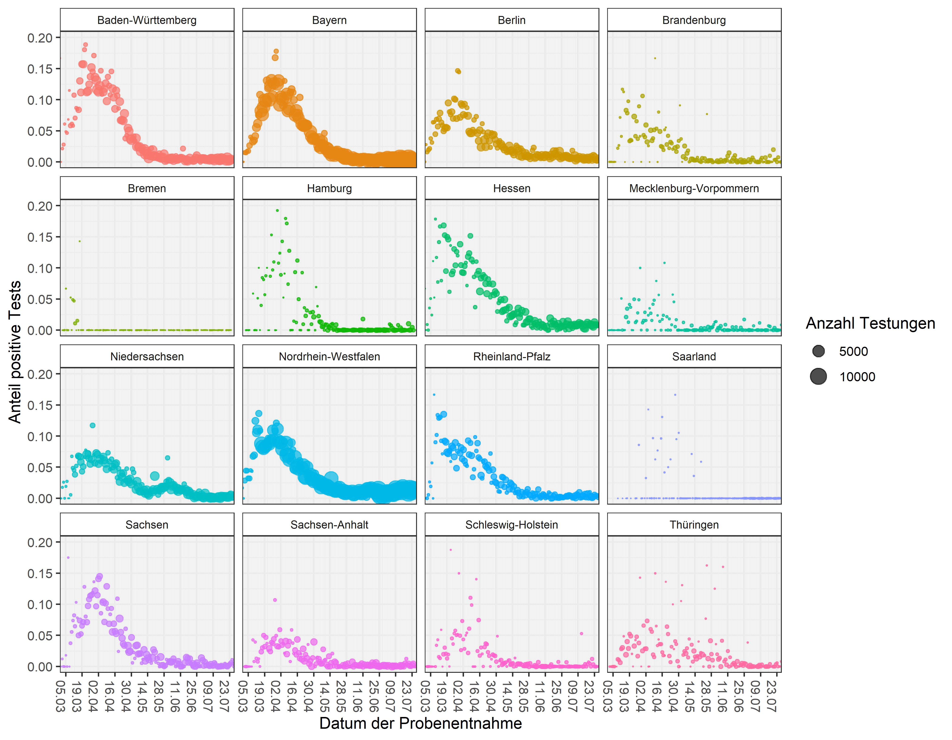
Anteil der positiven Tests nach Bundesland (Stand 28.07.2020)

Slide 25
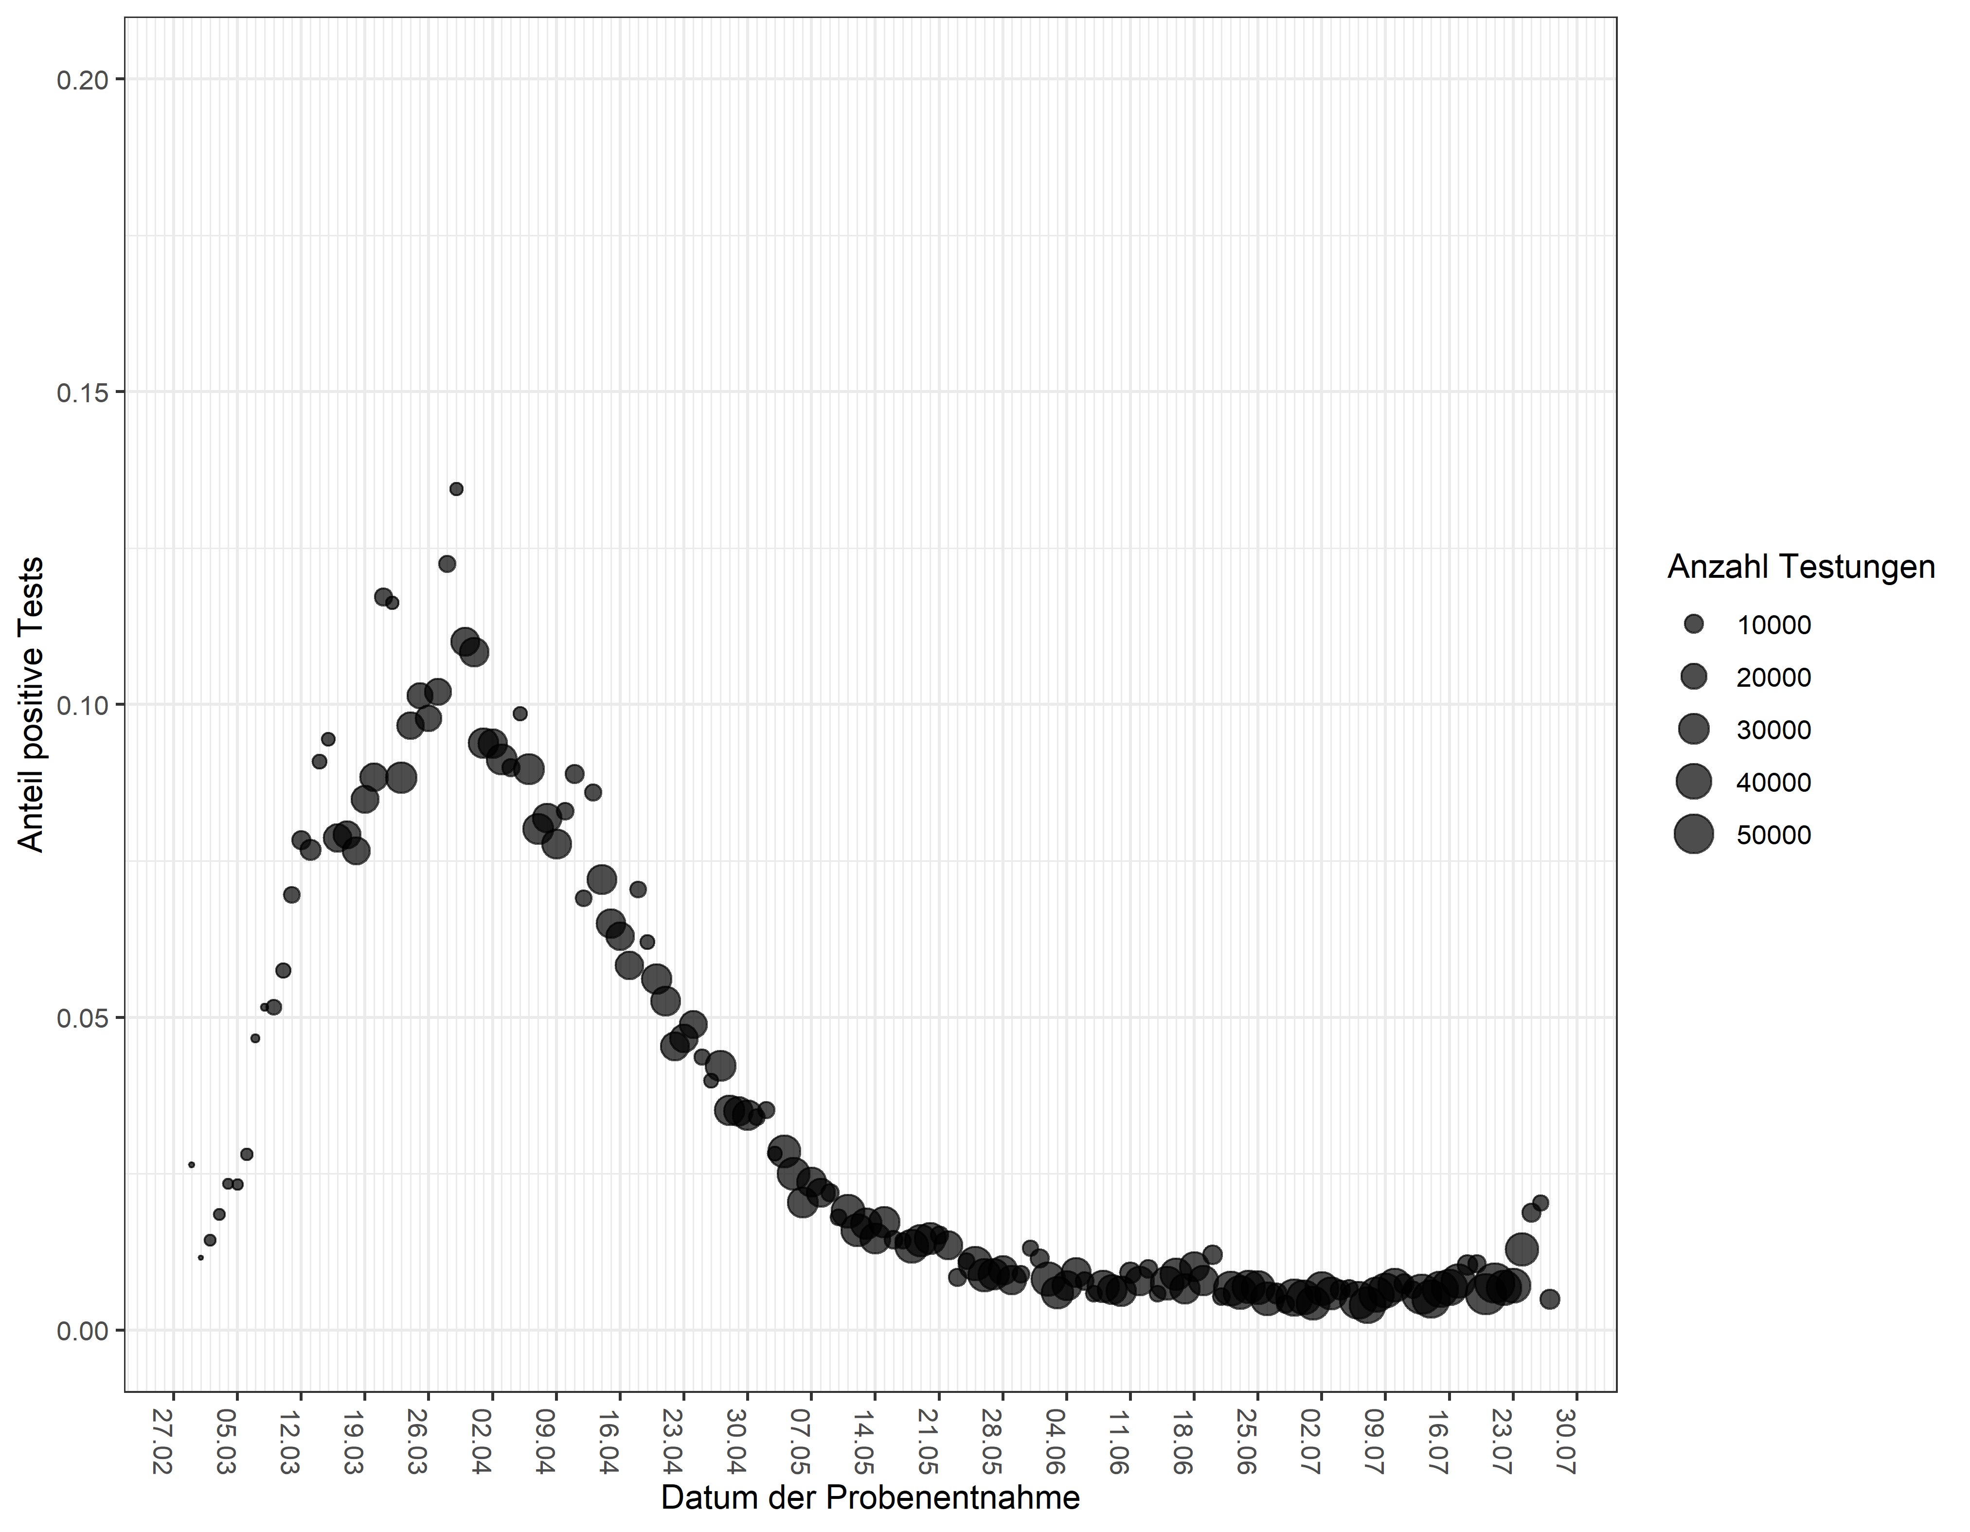
Anteil der positiven Tests, bundesweit (Stand 28.07.2020)

Slide 26
Anzahl Labortestungen (Datenstand 12.08.2020)
KW* 2020 | Anzahl Testungen | Positiv getestet | Positivenrate (%) | Anzahl übermittelnde Labore
Bis einschließlich KW10 | 124.716 | 3.892 | 3,1 | 90
11 | 127.457 | 7.582 | 5,9 | 114
12 | 348.619 | 23.820 | 6,8 | 152
13 | 361.515 | 31.414 | 8,7 | 151
14 | 408.348 | 36.885 | 9,0 | 154
15 | 380.197 | 30.791 | 8,1 | 164
16 | 331.902 | 22.082 | 6,7 | 168
17 | 363.890 | 18.083 | 5,0 | 178
18 | 326.788 | 12.608 | 3,9 | 175
19 | 403.875 | 10.755 | 2,7 | 182
20 | 432.666 | 7.233 | 1,7 | 183
21 | 353.467 | 5.218 | 1,5 | 179
22 | 405.269 | 4.310 | 1,1 | 178
23 | 340.986 | 3.208 | 0,9 | 176
24 | 326.645 | 2.816 | 0,9 | 172
25 | 387.484 | 5.309 | 1,4 | 175
26 | 467.004 | 3.674 | 0,8 | 180
27 | 505.518 | 3.080 | 0,6 | 150
28 | 510.103 | 2.990 | 0,6 | 178
29 | 538.144 | 3.483 | 0,6 | 175
30 | 570.681 | 4.464 | 0,8 | 179
31 | 577.916 | 5.634 | 1,0 | 165
32 | 672.171 | 6.909 | 1,0 | 139
Summe | 9.265.361 | 252.348
KW*, für die die Angabe prognostisch erfolgt ist: | Anzahl übermittelnde Labore | Testkapazität pro Tag | Neu ab KW15: wöchentliche Kapazität anhand von Wochenarbeitstagen
KW11 | 28 | 7.115 | -
KW12 | 93 | 31.010 | -
KW13 | 111 | 64.725 | -
KW14 | 113 | 103.515 | -
KW15 | 132 | 116.655 | -
KW16 | 112 | 123.304 | 730.156
KW17 | 126 | 136.064 | 818.426
KW18 | 133 | 141.815 | 860.494
KW19 | 137 | 153.698 | 964.962
KW20 | 134 | 157.150 | 1.038.223
KW21 | 136 | 159.418 | 1.050.676
KW22 | 143 | 156.824 | 1.017.179
KW23 | 137 | 161.911 | 1.083.345
KW24 | 139 | 168.748 | 1.092.448
KW25 | 138 | 166.445 | 1.099.355
KW26 | 137 | 169.473 | 1.112.075
KW27 | 137 | 169.501 | 1.118.354
KW28 | 145 | 176.898 | 1.174.960
KW29 | 146 | 176.046 | 1.178.008
KW30 | 145 | 177.687 | 1.182.599
KW31 | 145 | 180.539 | 1.203.852
KW32 | 149 | 177.442 | 1.167.188
KW33 | 151 | 183.977 | 1.220.992
In KW 32 gaben 56 Labore einen Rückstau von insgesamt 13.158 abzuarbeitenden Proben an. 39 Labore nannten Lieferschwierigkeiten für Reagenzien.
Notes:
Mittwochs im Lagebericht, alternativ Freitags

Slide 27
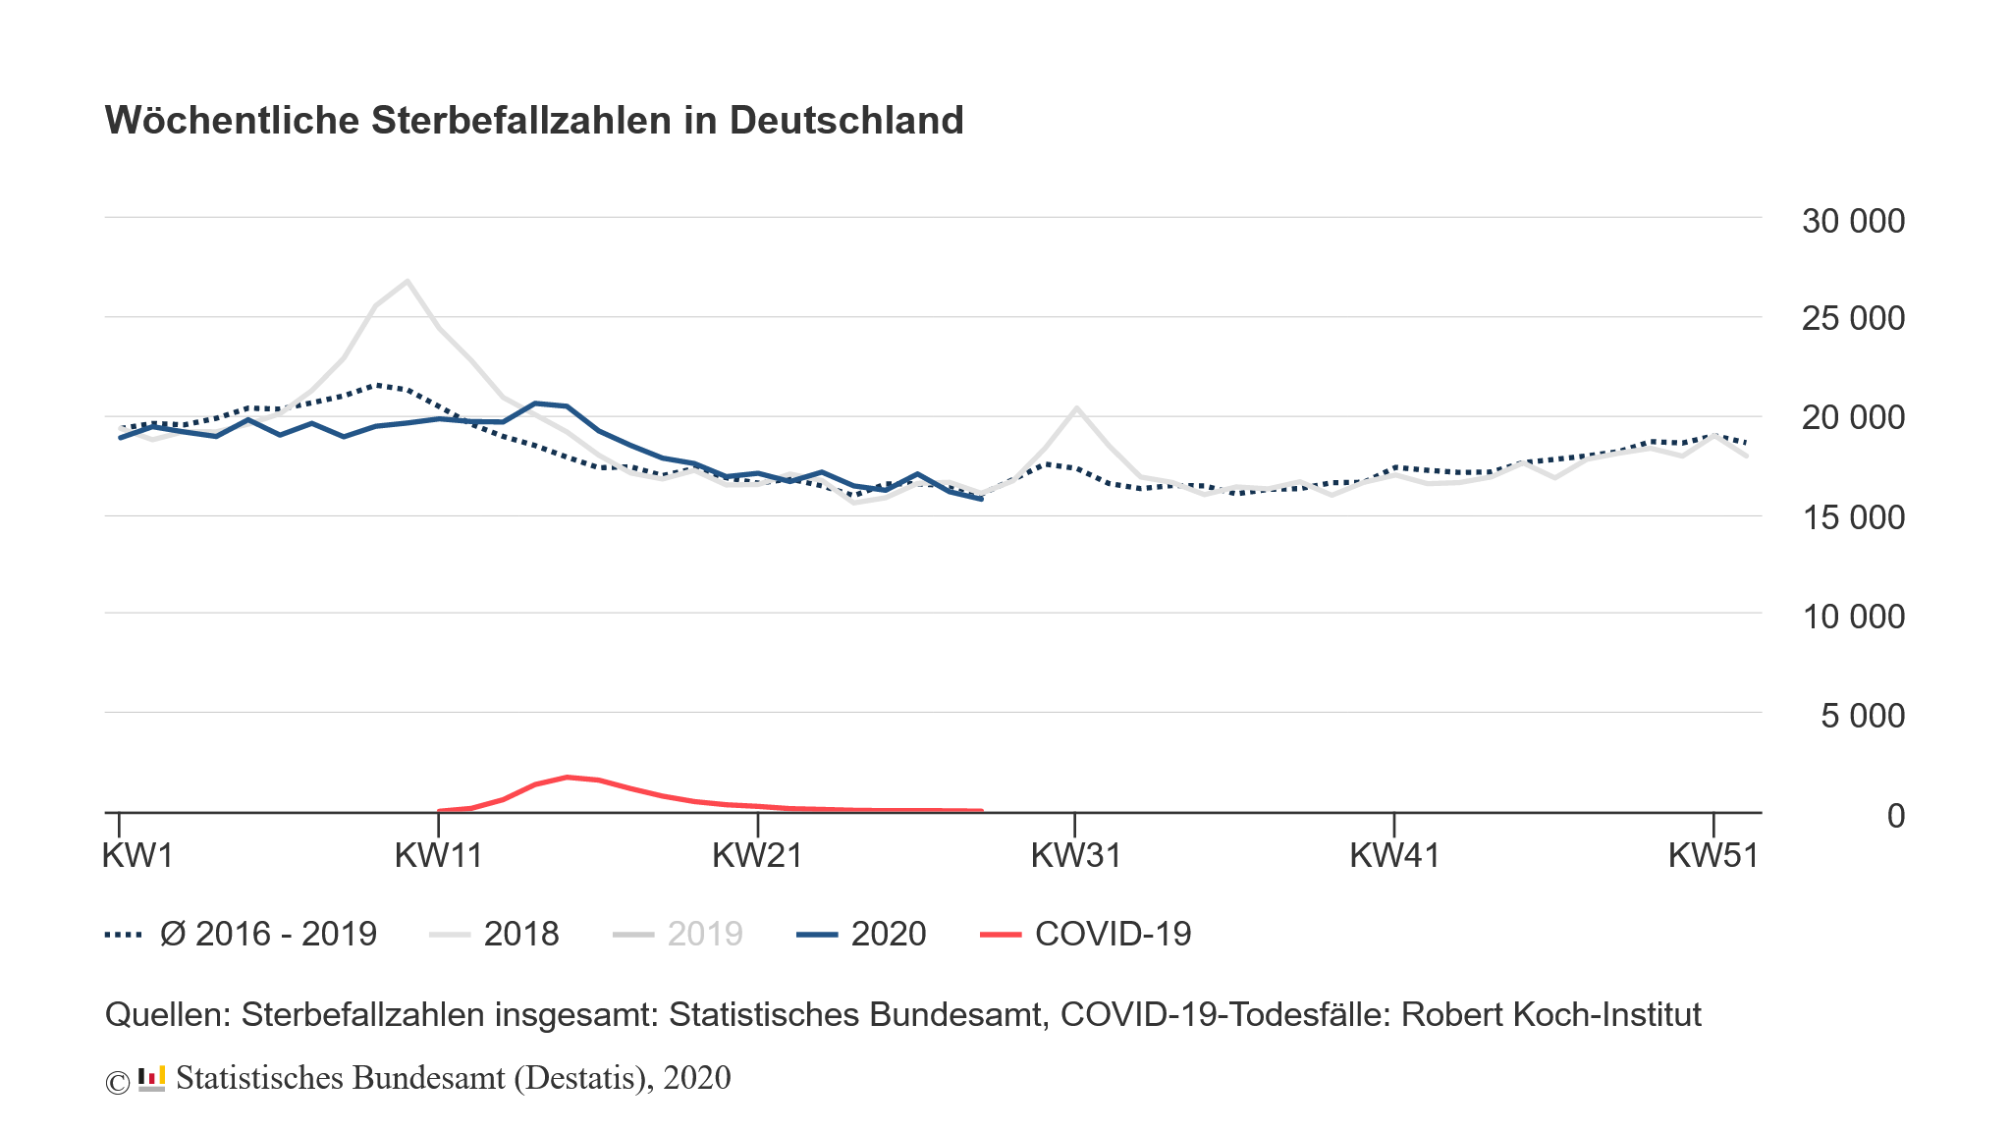
Wöchentliche Sterbefallzahlen in Deutschland
Daten bis einschl. KW 28
Phase der zeitweisen Übersterblichkeit scheint beendet
KW27: 16.148 Todesfälle (- 898 zur Vorwoche), ca. 1,8% unter dem Durchschnitt der Vorjahre 2016-19 (Nachmeldungen aber noch möglich)
Notes:
Nur Freitags https://www.destatis.de/DE/Themen/Querschnitt/Corona/Gesellschaft/bevoelkerung-sterbefaelle.html

